Slide 1
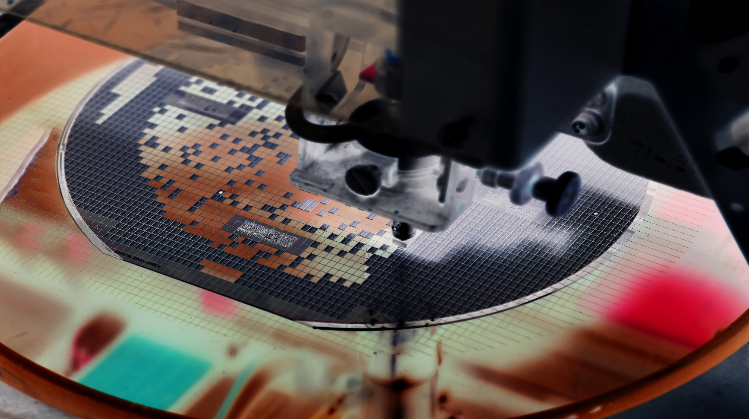
Asociación Española de la Industria Semiconductores
PROPUESTA DE VALOR PARA ASOCIADOS
Damos visibilidad a todas las empresas que forman parte del ecosistema tecnológico de los semiconductores en España, para ser un referente nacional e internacional en el sector.
contact@aesemi.org | https://aesemi.org

Slide 2
Conoce a AESEMI
1.

Slide 3
¿Qué es AESEMI?
AESEMI es la Asociación Española de la Industria de los Semiconductores, entidad que representa a las principales empresas españolas del sector, desde el diseño y la manifactura hasta el empaquetamiento.
OBJETIVOS
Presencia: Conseguir presencia nacional e internacional para demostrar el valor y la importancia del sector, y obtener reconocimiento, en España y Europa.
La Asociación se fundó a finales del año 2021, motivada por la gran necesidad de proporcionar al sector una entidad propia que canalizara la voz de la industria en un contexto donde los semiconductores se han convertido en un activo estratégico del que dependen industrias fundamentales para la Unión Europea.
El objetivo de nuestra asociación es dar visibilidad a todas las empresas que forman parte del ecosistema tecnológico de los semiconductores en España. Gracias a la labor de AESEMI, se impulsa no solo el crecimiento de la industria, si no que se genera un beneficio transversal que revierte en nuestra economía, y en los compromisos de descarbonización y digitalización.
Acuerdo: Ser los portavoces en acuerdos político/legislativos que permitan impulsar el crecimiento y desarrollo del sector en España y Europa.
Financiación: Facilitar el acceso a financiación, fondos y otras ayudas de carácter público y privado a nuestros asociados.
Servicios: Ofertas de empleo, asesoría, servicios, alianzas, proyectos y estadísticas del sector, tanto a nivel Español, Europeo y global.
Herramientas: Acceso preferente para nuestros asociados en el uso de herramientas, licencias, laboratorios entre otros.

Slide 4
¿Quiénes forman AESEMI?
AESEMI tiene la voluntad de acoger a todas las entidades que tengan interés en potenciar la industria de los semiconductores en España, cubriendo toda la cadena de valor que forma parte de algún modo en el ecosistema tecnológico del sector.
UNIVERSIDADES / CENTROS DE INVESTIGACIÓN PÚBLICOS Y PRIVADOS
EXPERTOS A TÍTULO INDIVIDUAL
STARTUPS
PYMES
MULTINACIONALES
1
2
3
4
5
Las strartups tienen una gran necesidad de apoyo con iniciativas como el Fondo Chip, y de relacionamiento para obtener financiación y desarrollar sus proyectos.
La industria nacional de chips está formado en su mayoría por pymes. Por lo que resulta esencial afianzar su posición en el mercado nacional y europeo.
Las grandes empresas son socios tractores, que otorgan una visión a alto nivel y generan grandes proyectos capaces de movilizar a toda la industria.
En AESEMI, aquellos expertos que quieran, pueden participar en grupos de trabajo a título individual siempre que demuestren interés y experiencia en la industria
También pueden ser miembros de AESEMI los Centros de Investigación, Institutos o Departamentos de las Universidades que se dediquen principalmente a los semiconductores

Slide 5
¿Quiénes forman AESEMI?
Actualmente, AESEMI cuenta con 11 socios confirmados y un importante número de entidades que ya han iniciado el proceso formal de adhesión, entre las que se encuentran centros de investigación, multinacionales, y compañías de distintos sectores de nuestro tejido productivo

Slide 6
Estructura interna
AESEMI cuenta con una estructura enfocada en dar respuesta a las necesidades del sector, sus asociados y de entidades como las Administraciones Públicas, que puedan necesitar una organización de referencia sobre la industria en nuestro país.
Junta Directiva
Asamblea General
Área de Innovación
Comisión de Universidades y Talento
Comisión de Eventos, Cursos y Jornadas
GT de Arquitecturas de Procesadores
Gerencia y Coordinación General
GT de Sistemas y Materiales
Comisión de Financiación
Comisión de Industria
GT de Fotónica y Optoelectrónica
Comisión de Membresía
Comisión de Foundries
GT de Computación Cuántica
GT= Grupo de Trabajo

Slide 7
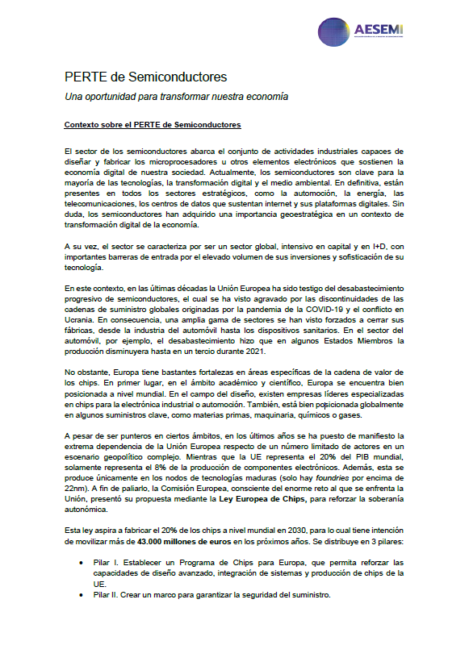
Trabajos realizados
Desde su fundación, la asociación ha ido desarrollando diferentes documentos según el contexto regulatorio, y las propias necesidades y capacidades de la asociación, que nos han posicionado como la asociación de referencia en la representación de la industria de los semiconductores en España.
Análisis del PERTE de Semiconductores
Realizamos un posicionamiento sobre las líneas estratégicas del PERTE y sus ejes de actuación, tomando en consideración las necesidades de la industria actual, el contexto global en materia de cadena de suministro y de mercado, o las capacidades a futuro considerando el impacto del PERTE y de otras medidas como podía ser el Chips Act comunitario.
El documento fue compartido con diferentes instituciones y organismos con buena acogida, y nos permitió posicionar a la Asociación en el marco de toma de decisiones del PERTE como un agente propositivo y proactivo.

Slide 8
Trabajos realizados
Desde su fundación, la asociación ha ido desarrollando diferentes documentos según el contexto regulatorio, y las propias necesidades y capacidades de la asociación, que nos han posicionado como la asociación de referencia en la representación de la industria de los semiconductores en España.
Consideraciones sobre el Chips Act
Realizamos un análisis pormenorizado del Chips Act y de sus impactos en nuestra industria. En él incluimos un estudio sobre el mercado global de semiconductores y una primera aproximación a la industria española, un análisis de las medidas propuestas por el Chips Act y el resto de documentos legislativos que se incluyen en este paquete, y las medidas a adoptar desde España para maximizar el impacto de estos incentivos.
El documento fue compartido con diferentes instituciones y organismos tanto a nivel nacional como comunitario, sirviendo para formar la posición del gobierno español en el proceso de debate del Chips Act.

Slide 9
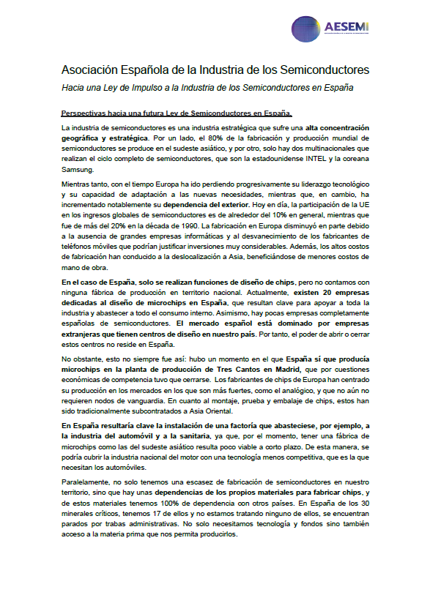
Trabajos realizados
Desde su fundación, la asociación ha ido desarrollando diferentes documentos según el contexto regulatorio, y las propias necesidades y capacidades de la asociación, que nos han posicionado como la asociación de referencia en la representación de la industria de los semiconductores en España.
Hacia una ley de impulso de los semiconductores
A partir de las propuestas sobre adaptación de nuestro ecosistema normativo, desarrollamos un documento específico sobre las medidas para impulsar los semiconductores en nuestro país, considerando actuaciones fiscales, laborales, formativas o de impulso al I+D
El documento fue compartido con diferentes instituciones y organismos a nivel nacional y ha servido para comenzar el debate sobre la necesidad de un marco regulatorio propio para la industria.

Slide 10
Propuesta de VALOR
2.

Slide 11
¿Qué valor aporta AESEMI?
Considerando las necesidades de nuestros asociados, AESEMI ha desarrollado un portfolio de servicios que aportan un valor diferencial a nuestros asociados
Representación
Comunicación
Foro sectorial
Representamos a una industria particular ante las instituciones
Ayudamos a difundir y comunicar tus proyectos y sus resultados
Constituimos un foro de networking permanente para nuestra industria
Financiación
Bolsa de trabajo
Consultoría
Apoyamos en la búsqueda de financiación pública y privada
Para encontrar los perfiles de alta cualificación necesarios
Asesoramos en materia de alta tecnología y avances en el sector
Acceso a recursos
Análisis y estrategia
Actualidad
A través de la red de acuerdos marco con entidades de I+D e instituciones
Apoyamos en la toma de decisiones de alto nivel como asesores expertos
Informamos sobre la actualidad política y legislativa en España

Slide 12
Representación sectorial
AESEMI es la entidad que representa a la industria de los semiconductores en España, llevando la voz de nuestro sector ante instituciones, organismos y otras entidades para representar los intereses de nuestra industria
Relaciones con las instituciones
Alianzas con organismos y otras entidades
Representación nacional e internacional
AESEMI traslada los posicionamientos, iniciativas y demandas de la asociación a las diferentes instituciones y grupos políticos, a todos los niveles, para impulsar un marco normativo alineado con las necesidades de los Asociados.
La asociación tiene como objetivo impulsar las alianzas con agentes sociales, organizaciones públicas y privadas y otras asociaciones para crear un marco de relacionamiento estratégico que impulse a nuestro sector y a AESEMI.
AESEMI trabaja para desarrollar el ecosistema nacional de semiconductores, impulsando las relaciones de la industria dentro y fuera nuestro país, generando oportunidades para nuestros asociados y estimulando el sector de manera transversal.

Slide 13
Financiación
Desde AESEMI somos conscientes de que una de las principales dificultades de las empresas del sector es el acceso a financiación, tanto pública como privada, y por ello apoyaremos y asesoraremos a nuestros asociados en esta labor
Financiación pública
Financiación privada
Acceso a préstamos de entidades públicas
Acceso a mecanismos de garantía y entidades de aval
Acceso a convocatorias y subvenciones para proyectos, especialmente de fondos europeos y Fondos NextGeneratioEU
Acceso a fondos de inversión para las distintas rondas de financiación
Acceso a servicios de inversión de entidades públicas, nacionales y comunitarias
Acceso a préstamos bancarios
Para poder prestar estos servicios, entre otras acciones, AESEMI desarrollará una red de acuerdos marco específicos con entidades bancarias, de crédito o inversión para que se genere un tejido financiero adaptado a las necesidades de la industria

Slide 14
Comunicación
Para posicionar a los asociados de AESEMI como referentes en sus respectivas áreas de especialidad, se prestará apoyo en acciones como como presencia en foros, gestiones de artículos de opinión y entrevistas en formato podcast para ampliar la audiencia y el ámbito de influencia.
Speaking opportunities
Tribunas
Podcast
Presencia y participación en foros, congresos, eventos sectoriales o sobre temáticas core en las que posicionarse y propuesta de líneas discursivas y temáticas a tratar.
Para reforzar la presencia de las empresas en los medios y, con el objetivo de posicionar sus proyectos, considerando la línea editorial de cada medio de comunicación.
Dar voz a las historias de las empresas, acercándolas a sus audiencias a través de un canal que establece un marco de relación más íntimo y aumenta el nivel de engagement.
Branded content
Comunicados de prensa
Asesoramiento en la gestión de contenidos pagados con el fin de poder generar contenido de calidad basado en la narrativa y en mensajes clave de la institución.
Generación de contenidos en torno a las empresas y sus proyectos, o hechos noticiables con interés para los medios que refuercen el posicionamiento de los proyectos y sus resultados, amplificando la difusión.

Slide 15
Foro sectorial
El elemento vertebrador de la asociación debe ser generar una red de contactos en el propio sector que permita hacer crecer la industria mediante el intercambio de experiencias, la colaboración permanente, y el desarrollo de proyectos
Portal de servicios
Para solicitar y ofertar servicios específicos o productos en la industria
Creación de consorcios
Intercambio de información
Apoyamos a la creación de consorcios para proyectos específicos atendiendo a las necesidades del proyecto, tomando la Secretaría Técnica si se requiere
Transmitiendo experiencias e impulsando desde dentro la propia industria
Acceso a mercado
Networking
Impulsamos el desarrollo de proyectos y el acceso a grandes empresas y clientes finales
Creación de una red de contactos y de networking permanente

Slide 16
Acceso a recursos de I+D
Como AESEMI tenemos la capacidad de generar acuerdos marco y obtener beneficios para nuestros asociados. La asociación desarrollará una red de acuerdos para que los asociados puedan acceder a recursos en mejores condiciones, y podrá canalizar compras y peticiones en conjunto de bienes y servicios.
Entidades públicas
Testing y prototipado
Centros de investigación públicos
Centros de investigación y departamentos de universidades
Incubadoras de empresas y otros organismos con capacidades de interés
Procesos de backend
Personal experto
Entidades privadas
Empresas con unidades de I+D que den servicios a terceros, o que pongan sus activos a su disposición.
Grandes players a los que se pueda acceder en mejores condiciones con compra conjunta.
Consultoras y proveedores de informes, documentos, o material especializado.
Entidades de estandarización
Prestadores de servicios
Herramientas de Diseño
Acceso a equipos avanzados
Documentos e informes

Slide 17
Bolsa de trabajo y formación
La asociación pondrá a disposición de las empresas una bolsa de trabajo para que puedan publicar las ofertas de perfiles específicos que necesiten, y buscará servicios de formación específicos tanto para las empresas como de carácter generalista con fines divulgativos
Bolsa de empleo
Demandantes de empleo podrán subir sus perfiles a la plataforma de acceso privado y las empresas podrán ofertar puestos de trabajo de alta cualificación
Formación
La asociación buscará convenios con universidades y otras entidades formativas para acceder a cursos y otras formaciones, y también para generar acuerdos de prácticas y ampliar la bolsa de trabajo con los egresados de titulaciones específicas

Slide 18
Alta tecnología
En la asociación hemos desarrollado nuestras estructuras de trabajo para constituir un área de innovación que se centre en dar soporte en los ejes estratégicos de la industria, que también quedan reflejados en el PERTE Chip
Área de Innovación
GT de Arquitecturas de procesadores
GT de Sistemas y Materiales
El grupo de trabajo de Arquitecturas se centrará en hacer seguimiento de las novedades en materia de arquitecturas y en cómo se han de canalizar los incentivos para éstas. En concreto abordará:
RISC-V y desarrollos de otras arquitecturas maduras ARM
Arquitecturas alternativas y desarrollos ASIC DIGITAL
Procesadores basados en nuevas tecnologías como NTC (Nanotubos de Carbono).
Arquitecturas de procesadores paralelos y multicores
Arquitecturas para memorias y procesadores cuánticos.
El grupo de trabajo de sistemas y materiales tendrá como objetivo realizar un análisis periódico de elementos innovadores como los nuevos materiales, los MEMS y la seguridad material, así como abordar la rama particular de novedades y desarrollos en materia de electrónica de potencia. Abordará:
Posibles nuevos materiales: NTC, Diamantes
Innovaciones e incentivos en materia de electrónica de Potencia
Desarrollos en materia de MEMS
El ámbito de seguridad material y criptografía

Slide 19
Consultoría de alta tecnología
En la asociación hemos desarrollado nuestras estructuras de trabajo para constituir un área de innovación que se centre en dar soporte en los ejes estratégicos de la industria, y poder proporcionar una capa de asesoramiento en alta tecnología a entidades y empresas.
Área de Innovación
GT de Fotónica y Optoelectrónica
GT de Computación Cuántica
Este grupo de trabajo se centrará en cubrir el ámbito en materia de fotónica junto con otras temáticas fundamentales y relacionadas. Abarcará:
Lo relativo al área de fotónica, incluyendo el análisis y propuesta en la distintas convocatorias que puedan hacerse en este sector.
La optoelectrónica, su desarrollo, innovación y medidas particulares que se pueden dar de impulso.
El área de sensórica, tanto en materia de desarrollos actuales, en áreas concretas de trabajo como la microelectrónica, o nuevas áreas de innovación, como pudieran ser los NTC, y los incentivos y medidas particulares para el sector.
El grupo de trabajo de computación cuántica se centrará de manera monotemática en esta materia, afrontada desde diferentes perspectivas.
Se centrará en el ecosistema actual de computación cuántica en España y analizará las medidas de impulso al sector, las vías de colaboración público-privada, o los avances e innovaciones que sean relevantes.

Slide 20
Análisis y estrategia
La estructura de AESEMI nos permite generar documentación de análisis y prospectiva sectorial para evaluar las acciones y apoyar la toma de decisiones, trabajando de manera flexible orientados a las necesidades de cada empresa
Propuestas de colaboración
Análisis de la cadena de suministro
Análisis de viabilidad técnica
Se propone realizar un estudio pormenorizado de la cadena de valor de semiconductores, que incluya:
Un análisis detallado de los principales agentes a lo largo de la cadena de valor a nivel global, indicando para cada uno el contexto social, económico, y político, así como consideraciones tecnológicas de su posición en la cadena.
Un análisis de los posibles cuellos de botella que pueden suceder a nivel global, indicando las causas, probabilidades e impacto en la industria, considerando especialmente el impacto en España y nuestro tejido empresarial.
Las posibles medidas a tomar por España y la Unión Europea en cada uno, considerando especialmente las herramientas de que dispone el Chips Act, y su impacto en las empresas españolas.
Se propone realizar un análisis de viabilidad técnica para una determinada tecnología, que incluya:
El mapa de capacidades existentes en la materia
La demanda y oferta existente de las empresas de diseño con respecto a la tecnología en concreto..
Las capacidades necesarias para poder satisfacer la demanda actual y futura, las perspectivas de crecimiento del sector y las generaciones tecnológicas.
En base a los anteriores, la viabilidad de determinada tecnología o producto, tanto a nivel de desarrollo tecnológico y fabricación como de implantación y penetración en el mercado.

Slide 21
Análisis de la actualidad
La asociación permanece alerta sobre las principales novedades políticas y legislativas que afecten al sector, y generará documentación informativa para que los asociados se mantengan al día de cualquier iniciativa que pueda impactarles.
Servicios de alertas
Seguimiento legislativo
Informes de inteligencia
Informes con la agenda política, actualizaciones de todos los asuntos regulatorios y seguimiento de oportunidades de participación y eventos de interés.
Seguimiento integral de la actividad política, regulatoria y parlamentaria, basado en la identificación de temas relevantes con evaluación constante de su nivel de alerta o riesgo.
Informes sectoriales o prospectivos que analizan aspectos económicos, políticos y regulatorios de la industria a nivel nacional, internacional, regional o local.

Slide 22
Encaje económico
Cuota anual
Cuota ampliada
Servicio a medida
Representación de la industria
Traslado a las instituciones de los posicionamientos consensuados en la asociación
-
-
Acceso a financiación
Servicio de orientación sobre fuentes de financiación
-
-
Apoyo a comunicación
Servicio de orientación sobre comunicación y difusión de resultados
Acceso a recursos de difusión de la asociación
-
Acceso a la plataforma de networking de la asociación*
Acceso prioritario a eventos y actividades de la asociación o a otras a las que sea invitada
Servicios de apoyo en acceso a mercado, formación de consorcios y secretaría técnica
Foro sectorial
Acceso a recursos de I+D
Acceso a la red de acuerdos marco desarrollada por la asociación*
-
-
Acceso a la plataforma de bolsa de trabajo de la asociación y a formaciones
Acceso prioritario a recursos formativos
Bolsa de trabajo
-
Consultoría tecnológica y de análisis
Acceso a los informes públicos y a los posicionamientos de los grupos de trabajo
Servicio de consultoría en materia de tecnología, o mercado y desarrollo de informes a medida
-
Actualidad legislativa
Acceso a newsletters, trackings regulatorios, y boletines de alertas legislativas
Alertas regulatorias semanales sobre la actividad legislativa y acceso a informes de actualidad
Servicio de consultoría sobre la actividad legislativa y el impacto regulatorio
* Servicio en desarrollo
NOTA: Los socios inscritos en el momento de la aprobación de este esquema de servicios tendrán en su cuota anual la consideración de cuota ampliada

Slide 23
Nuestro compromiso
3.

Slide 24
Nuestro compromiso
Desde AESEMI queremos manifestar nuestro compromiso con los objetivos del Plan de Recuperación y del PERTE, y nos mostramos abiertos a poder colaborar con la administración para poder alcanzar estos propósitos, ya que revertirán muy positivamente en nuestra industria y economía
Representación de la industria
Mantener la representación de la industria española de los semiconductores ante los diferentes organismos
Nuestro objetivo, crecer entre estas tres áreas manteniendo nuestro compromiso
Apoyo a las instituciones
Servir de apoyo a las instituciones para la toma de decisiones, logrando un mejor resultado final al integrar el conocimiento técnico en la esfera política
Desarrollo de la asociación
Continuar desarrollando la asociación para poder prestar más servicios a los asociados y a las instituciones

Slide 25
¿Por qué AESEMI?
El valor de nuestra asociación reside en ostentar la representación de un sector tan particular en un contexto donde los semiconductores son cada vez más relevantes a nivel económico y político, trasladando la voz de nuestras empresas desde la experiencia y conocimiento de la industria.
1/
Experiencia
Contamos son un equipo y socios experimentados en gestionar las relaciones a alto nivel de nuestra industria.
5/
Compromiso
Estamos comprometidos con el desarrollo de nuestra industria, trabajando con las instituciones y otros agentes privados
2/
Conocimiento de la industria
El profundo conocimiento de un sector tan complejo como el de los semiconductores nos permite portar la voz de nuestra industria de manera única.
Estructura
6/
Hemos desarrollado una estructura dinámica, capaz de actuar como Think Tank para nuestra industria.
3/
Transversalidad
AESEMI cuenta con asociados con experiencia diversa, comprendiendo sus necesidades particulares y representando sus intereses de manera transversal.
7/
Unión de la industria
Juntos como industria somos más fuertes, y capaces de desarrollar un ecosistema en España que favorezca la inversión y el desarrollo de nuestro sector.
4/
Vocación al asociado
Nuestra asociación está orientada para dar el máximo partido a sus asociados, con una carta de servicios particularmente diseñada con este fin.

Slide 26
Asociación Española de la Industria Semiconductores
Muchas gracias por la oportunidad
Podéis contactarnos y pedir información a través de: contact@aesemi.org y en aesemi.org

